Slide 1
SAVE MY FOREST
SMF

Slide 2
Het probleem
Bosbranden gebeuren vaak bij warme landen en worden niet tijdig opgemerkt
Wanneer er brand in een bos ontstaat weten de eigenaren het meestal niet of te laat.
Bosbranden, verwoesten van eigendommen, er vallen veel doden, kost veel geld

Slide 3
De oplossing
Een apparaat ontworpen met sensoren die de temperatuur, vochtigheid gaat meten in een bos.
De apparaat zal de temperatuur meten in een bos en zodra de temperatuur stijgt in het bos zal er een melding naar de eigenaar gestuurd worden via de web applicatie.
Het apparaat zal ontworpen worden door gebruik te maken van lorawan technologie en er zal een web applicatie voorzien worden waar gebruikers altijd de temperatuur van het bos kunnen controleren

Slide 4
User interviews
We hebben enkele interviews afgelegd. Zo hebben we een beter inzicht over wat mensen verwachten
Uit de formulier die we naar boswachters hebben gestuurd kunnen we een besluit nemen dat die ermee akkoord gaan om sensoren te plaatsen om zo een heat map te kunnen genereren. Ze waren erg positief en geïnteresseerd in het project .
Ze waren alleen bezorgt als het apparaat lang mee zal gaan

Slide 5
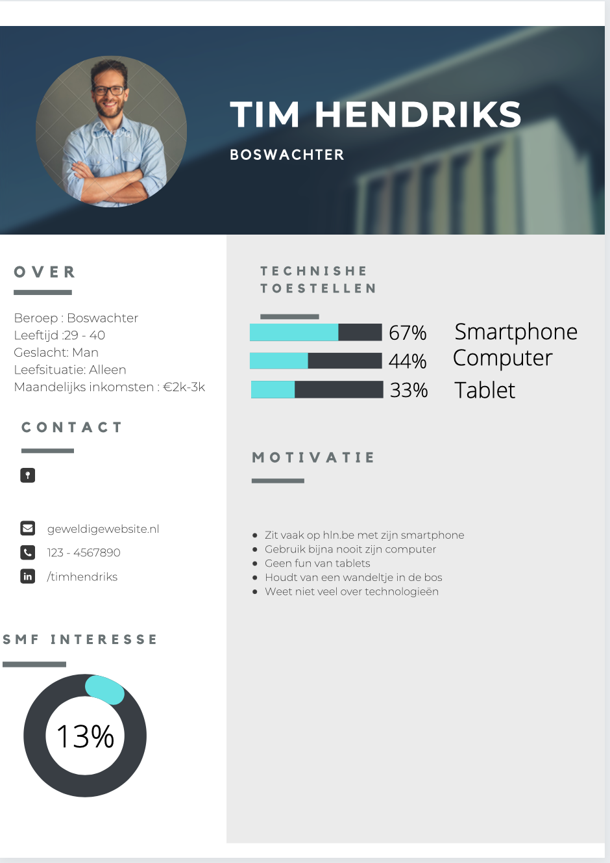
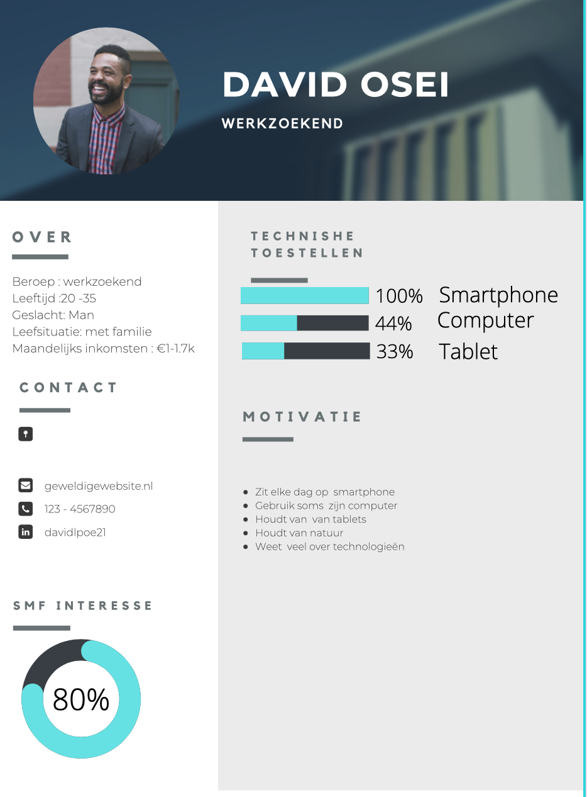
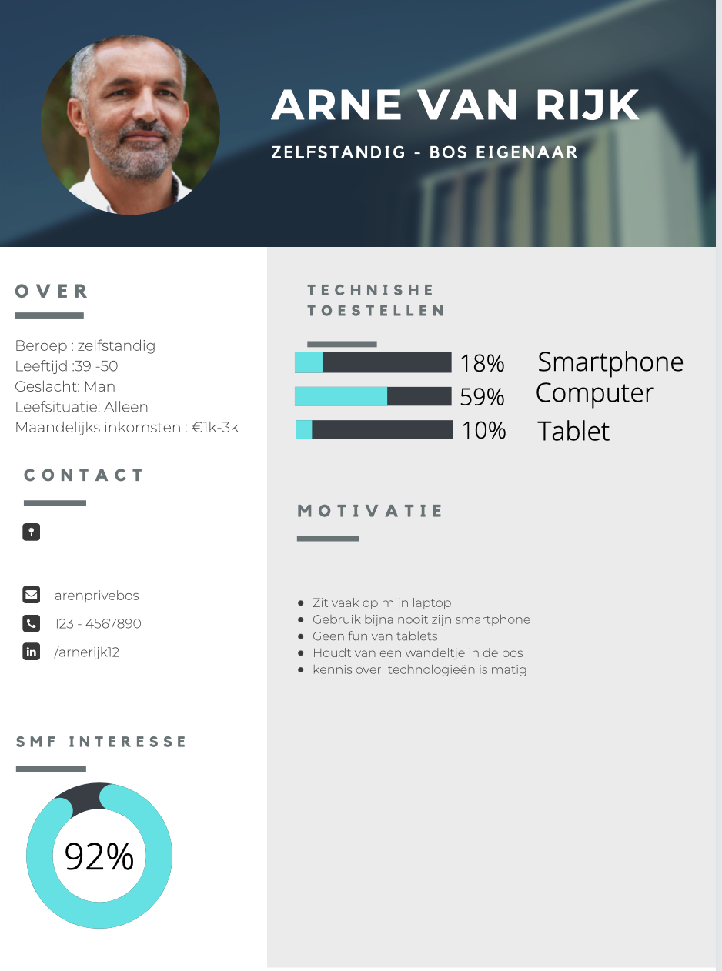
Persona
Uit deze interviews hebben wij 3 persona’s gemaakt.

Slide 6
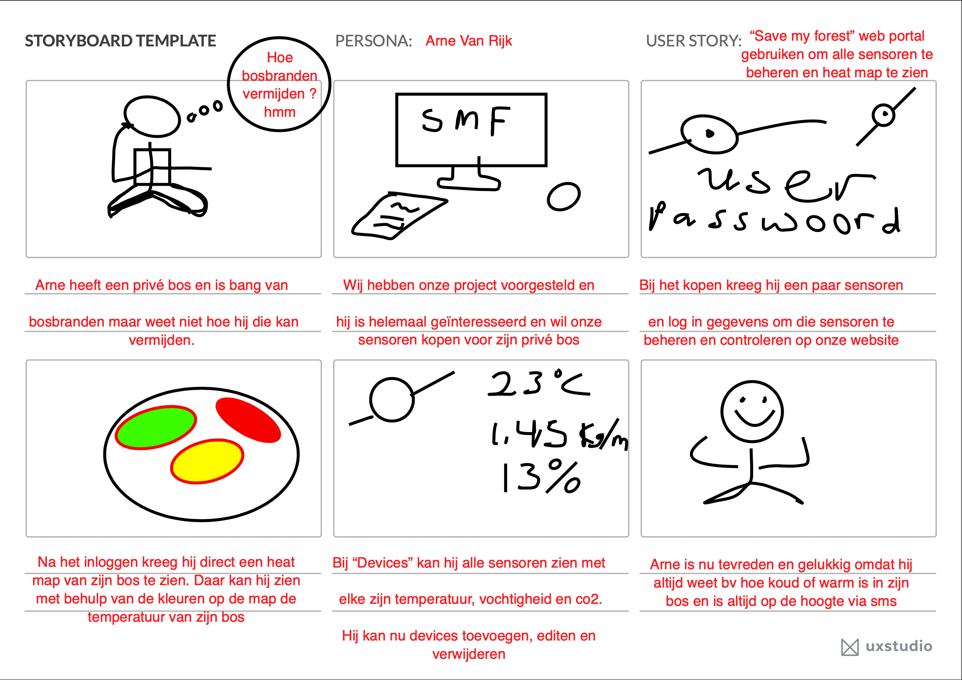
Storyboard
Van één van deze persona's hebben we een storyboard uitgewerkt

Slide 7
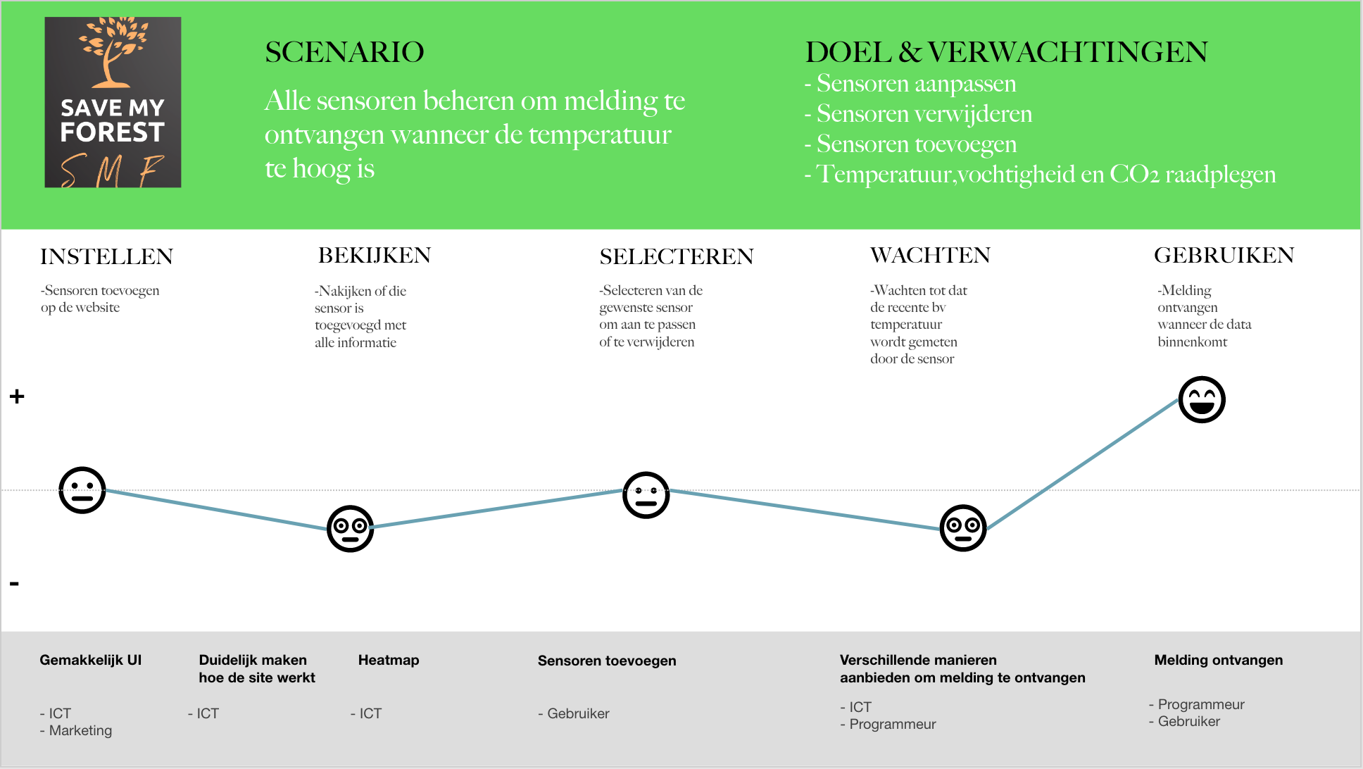
Customer Journey
Naast een storyboard hebben we ook de customer journey gemaakt

Slide 8
Wireflow & Wireframe
Uit het onderzoek hebben we de werking van de website uitgewerkt
App functies:
- Heatmap bekijken
- Sensoren bekijken
- Sensore toevoegen ,aanpassen,verwijderen
- Notificaties

Slide 9
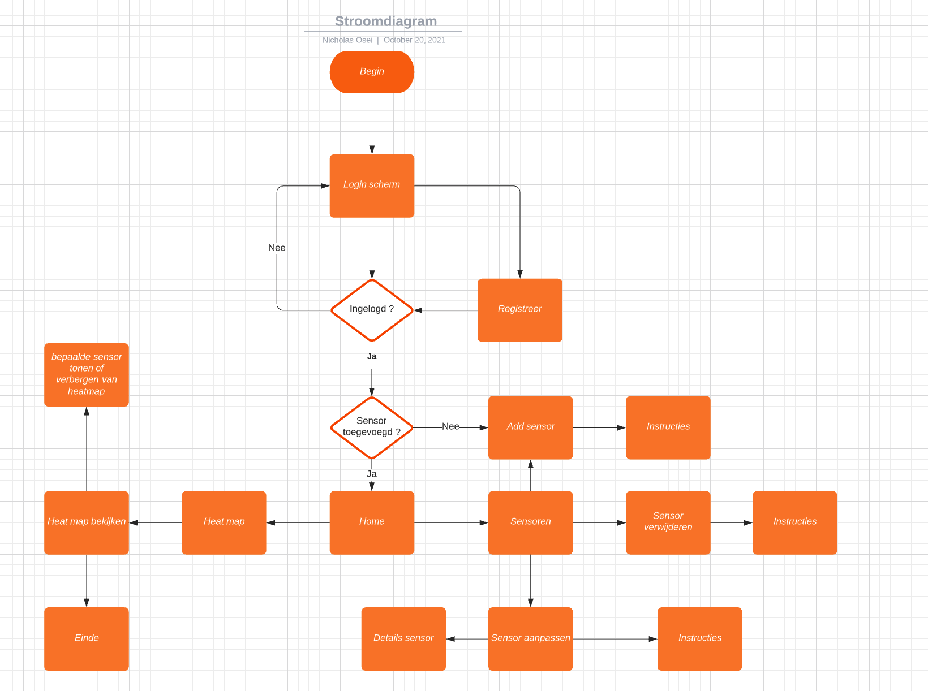
Wireflow

Slide 10
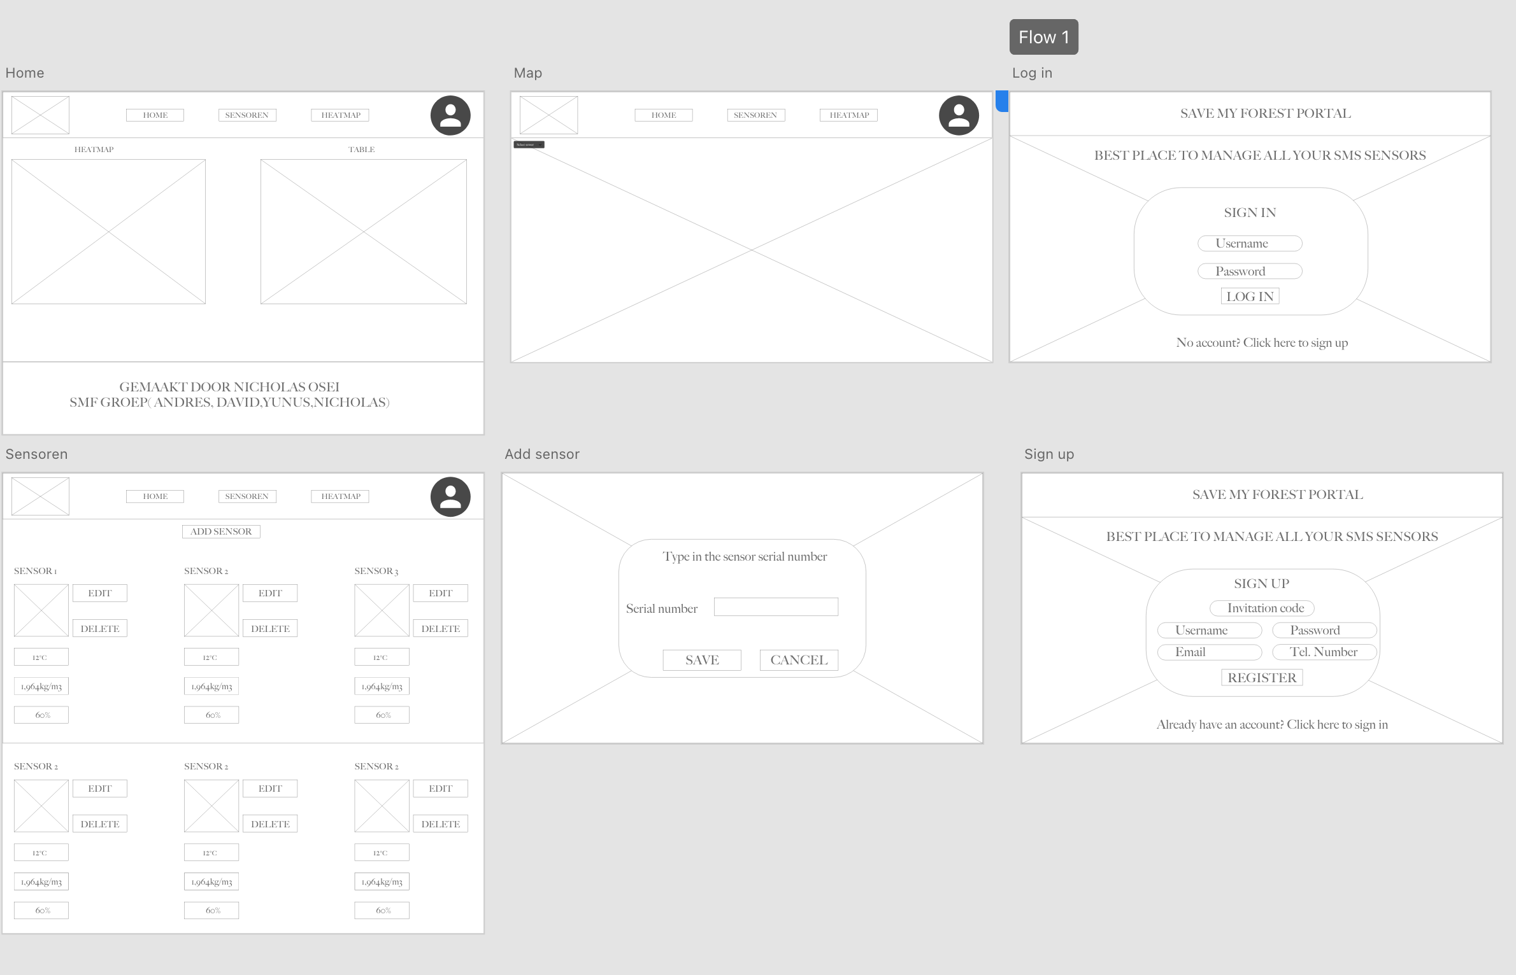
Wireframe

Slide 11
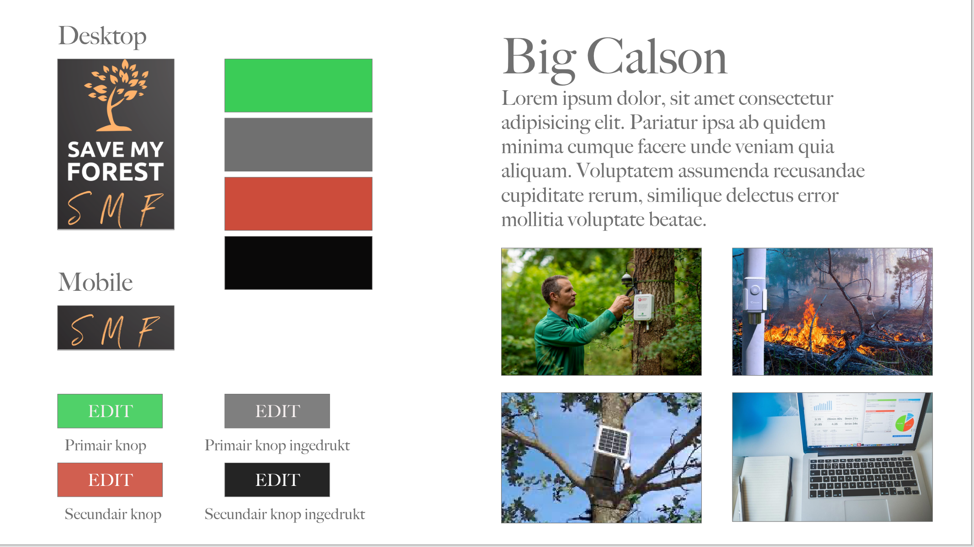
Kleuren & Typografie

